Slide 1
Atenção à Saúde da Criança na UBS Armour em Santana do Livramento-RS: implantação de um Serviço de Puericultura
Autor: Evelise Pazetto Holzschuh
Orientador: Rodrigo Dalke Meucci

Slide 2
Introdução
Descrição da realidade local
Localização
A ausência de um Programa de Puericultura, e de ações preventivas no cuidado às crianças da área
A UBS Armour não é ESF

Slide 3
Objetivos
Ampliar a cobertura, melhorar o serviço de puericultura e a qualidade do atendimento prestado na UBS
Melhorar o registro das informações
Mapear as crianças de risco pertencentes à área de abrangência
Promover a orientação sobre alimentação saudável

Slide 4
Metas
Captar 80% das crianças menores de 1 ano
Realizar a busca ativa de 100% das crianças faltosas
Realizar o teste do pezinho até o sétimo dia de vida em 100% das crianças;
Atualizar o calendário vacinal de 100% das crianças menores de 1 ano

Slide 5
Metas
Realizar a antropometria em 100 % das crianças menores de 1 ano
Mapear 90% das crianças da UBS que apresentam déficit crescimento/desenvolvimento
Orientar 100% das mães sobre a importância do aleitamento materno exclusivo até os 6 meses e complementar entre 6 meses e 1 ano;

Slide 6
Metodologia
Implantação do serviço de coleta do teste do pezinho na própria UBS
Horário e dias de funcionamento do programa
Primeira consulta e aspectos avaliados
Capacitação da equipe
Cadastro de 34 crianças

Slide 7
Resultados
Proporção de crianças com atraso no atendimento
de acordo com os períodos preconizados pelo protocolo

Slide 8
Proporção de crianças com até 7 dias de vida que fizeram o teste do pezinho
Resultados

Slide 9
Proporção de crianças com a vacinação em dia de acordo com a idade
Resultados

Slide 10
Proporção de crianças com antropometria realizada
Resultados

Slide 11
Proporção de mães de crianças de 6 a 12 meses de idade orientadas sobre alimentação complementar
Resultados

Slide 12
Proporção de mães que amamentam seus filhos de até 6 meses exclusivamente com leite materno
Resultados

Slide 13
Discussão
Melhoria na qualidade do atendimento;
Melhoria dos registros;
Qualificação da equipe;
Primeiro serviço implantado no município;

Slide 14
Reflexão crítica sobre seu processo pessoal de aprendizagem e na implementação da intervenção
Desenvolvimento pessoal e quebra de paradigmas;
Integração equipe-comunidade;
Ampliação para acompanhamento de crianças até 72 meses;

Slide 15
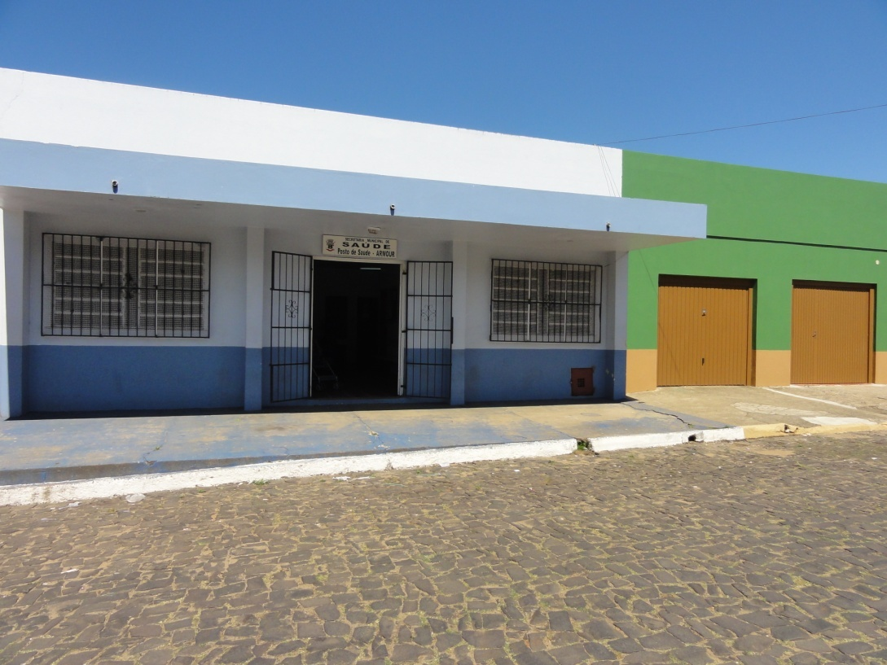
UBS ATUAL – Anexo Sindicato

Slide 16
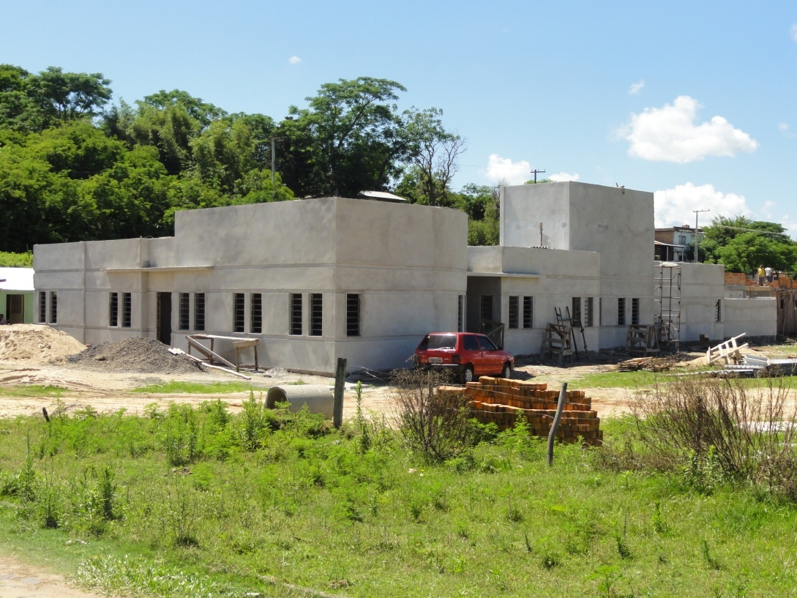
ESF FUTURA – Construção

Slide 17
MENSAGEM FINAL
Tudo o que um sonho precisa para ser realizado é alguém que acredite que ele possa ser realizado. Roberto Shinyashiki

